Slide 1
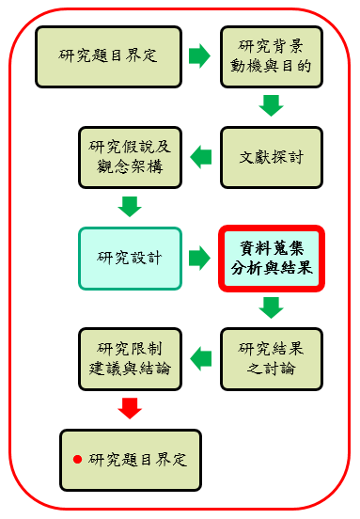
臺灣科技大學．管研所EMBA
研究方法
信度與效度
Notes:
1
1
1

Slide 2
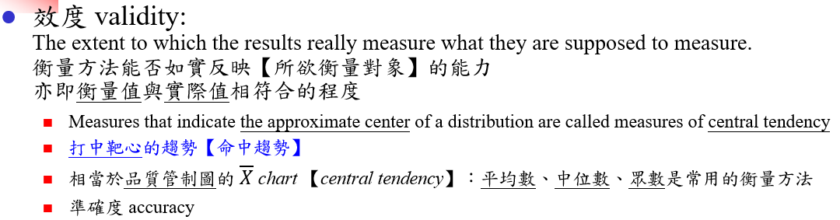
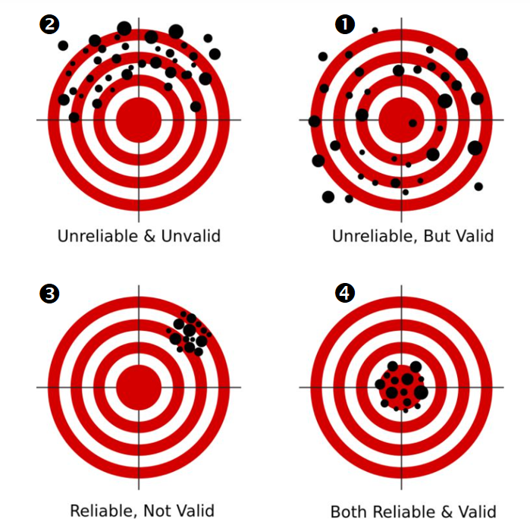
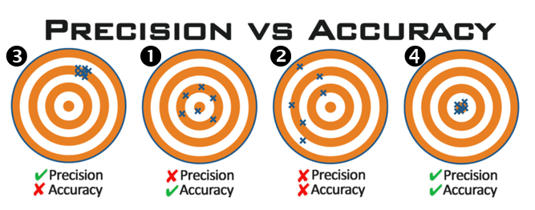
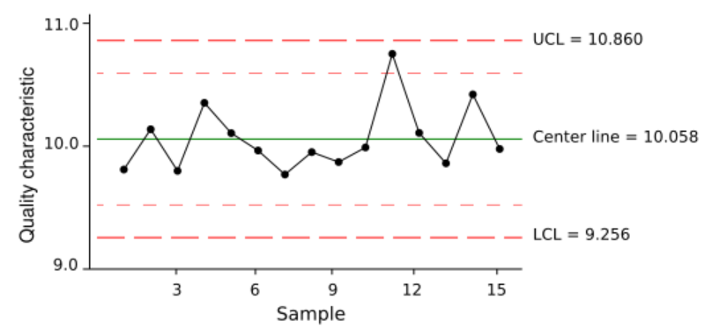
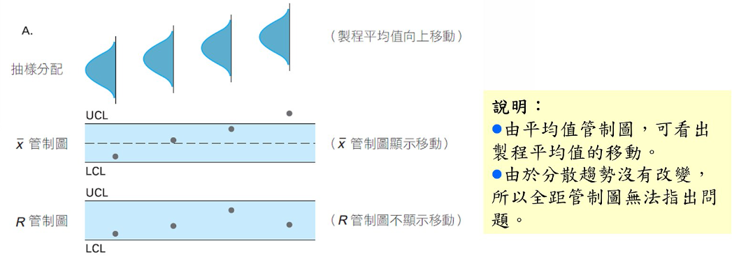
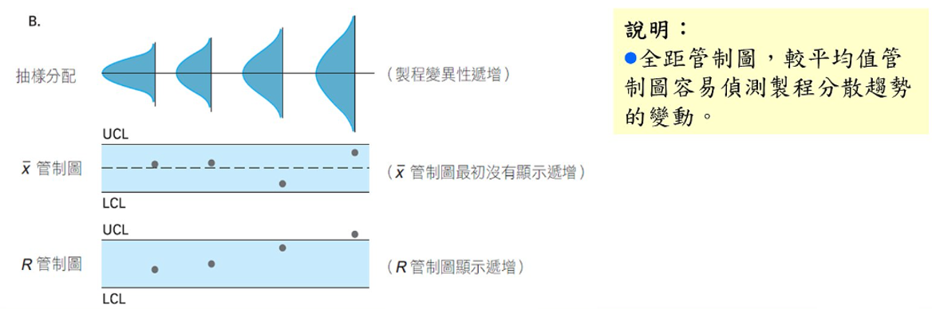
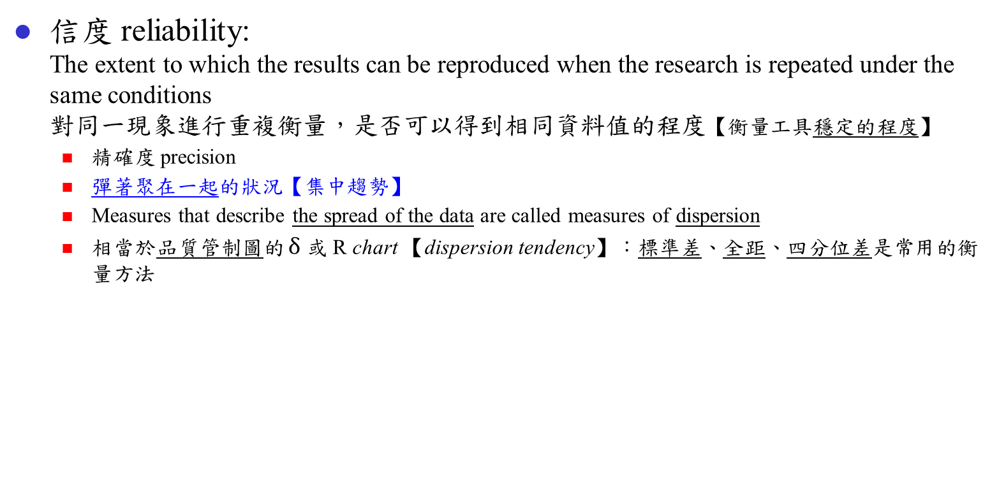
衡量尺度：效度與信度
信度 reliability:
The extent to which the results can be reproduced when the research is repeated under the same conditions
對同一現象進行重複衡量，是否可以得到相同資料值的程度【衡量工具穩定的程度】
  精確度 precision
  彈著聚在一起的狀況【集中趨勢】
  Measures that describe the spread of the data are called measures of dispersion
  相當於品質管制圖的 $δ$ 或 R chart 【dispersion tendency】：標準差、全距、四分位差是常用的衡量方法

Slide 3
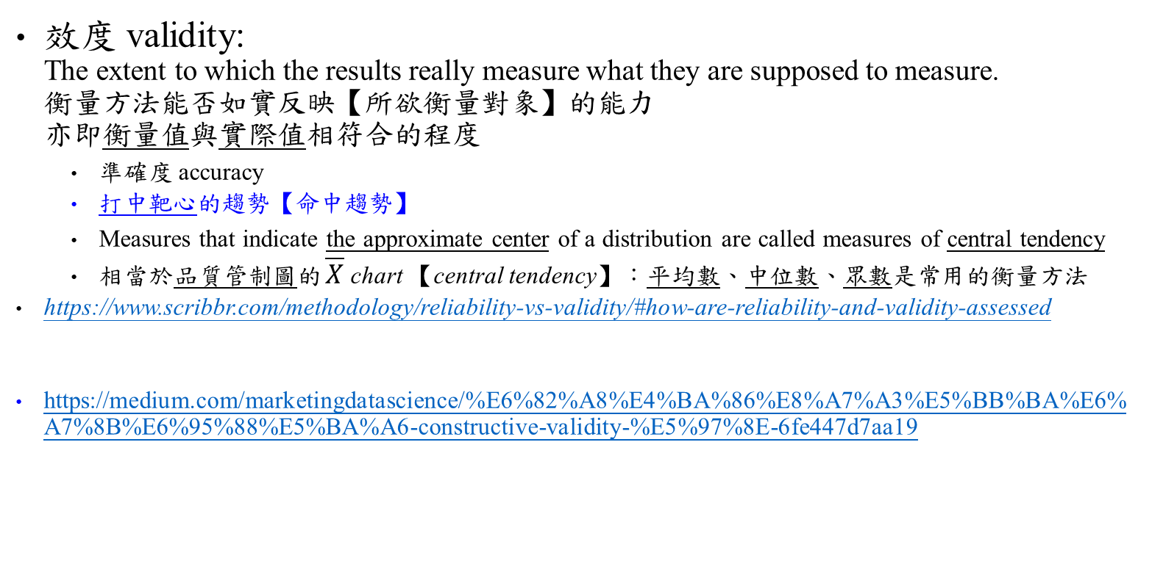
衡量尺度：效度與信度
效度 validity:
The extent to which the results really measure what they are supposed to measure.
衡量方法能否如實反映【所欲衡量對象】的能力
亦即衡量值與實際值相符合的程度
  準確度 accuracy
  打中靶心的趨勢【命中趨勢】
  Measures that indicate the approximate center of a distribution are called measures of central tendency
  相當於品質管制圖的 $\overline{X}$ chart 【central tendency】：平均數、中位數、眾數是常用的衡量方法
https://www.scribbr.com/methodology/reliability-vs-validity/#how-are-reliability-and-validity-assessed
https://medium.com/marketingdatascience/%E6%82%A8%E4%BA%86%E8%A7%A3%E5%BB%BA%E6%A7%8B%E6%95%88%E5%BA%A6-constructive-validity-%E5%97%8E-6fe447d7aa19

Slide 4
效度的種類
構念效度 construct validity
  是指變數操作化的嚴謹和明確性
  有好的構念效度，才可能衡量到真實現象
內部效度 internal validity
  是指變數和研究結果間的因果關係，又稱為邏輯效度
  1. Y 的改變是因 X 的改變而引發【而不是由其他變數】
  2. 研究結果所顯示的樣態，和預期或過去研究的契合度
  3. Triangulate
外部效度 external validity
  又稱為概化或一般化 (generalizability)
  “… theories must be shown to account for phenomena not only
  in the setting in which they are studied, but also in other settings.”
  【Gibbert 2008: 1468】
英文程度：單字記憶多寡 or 聽說讀寫
表面效度（Face Validity）
表面效度是對構念的可操作性的主觀判斷。表面效度通常被認為是建構效度的一種弱形式。
… establish a clear chain of evidence …；日蝕的消除：是因敲鑼打鼓趕走天狗所致？

Slide 5
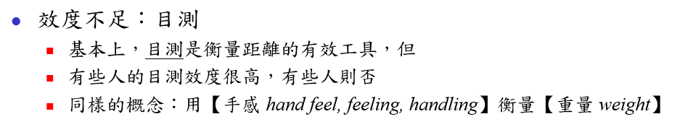
效度的缺失
效度污染：
除所欲衡量之概念，還衡量到其它概念
  GMAT的效度污染
  衡量管理能力
  也衡量到英文程度
效度不足：無法完全衡量到所欲衡量的概念
  TOEFL的高效度
  完整豐富，持續更新的題庫
  每一題都經大樣本的確認，確保具有足夠的效度
    舉例：每次考題150題，其中50題是不算分的
    這50題的答對比率，與另100題得分之間的相關：
    若有高度相關，表示有鑑別力，該題將可放入未來的測驗題庫

Slide 6
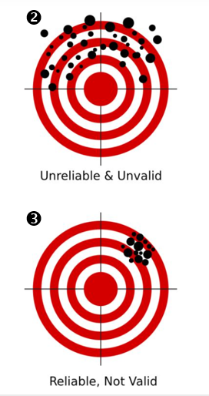
信度的意義【彈著集中的趨勢】
信度：
在同樣或類似條件下重複操作，可得到一致或穩定的結果
目的：enabling subsequent researchers to arrive at the same insights if they conduct the study along the same steps again
【transparency and replication】
信度：誤差來源
  受測者誤差：如疲勞、焦慮或心情煩亂、填答動機低
  情境因素：如噪音、溫度、隱私未受保障（訪談者在旁）－所有的考場都不可開冷氣！
  衡量者誤差：如衡量者行為（表情、談吐）偏差
  其它
【後進學者才可引用】

Slide 7
信度的種類
穩定信度（stability reliability）
  在不同時間衡量，可得到同樣的結果
  常用測試與再測試方法（test-retest method）來檢視一個指標的穩定
代表性信度（representative reliability）
  橫跨各次母體或群組時，可得到同樣結果
  如：對不同年齡層衡量，也可得到一致性的資訊
同等信度（equivalence reliability）
  用多重指標衡量同一構念，是否能得到一致結果
  折半法（split-half method）是將衡量同一構念的多重指標隨機分成兩組，而後進行衡量，以判定是否兩組指標得到相同結果
  Cronbach’s α

